Slide 1
CROSS the road
Ismael Torrijano Pedroche
Irene Valdés Miguel
Iris Martínez Pérez

Slide 2
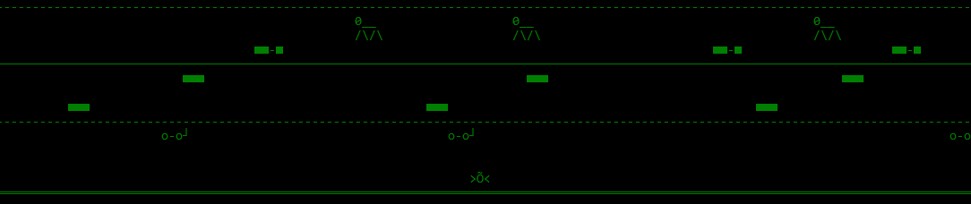
Objetivo
El trabajo consiste en un programa en lenguaje c++, donde se intenta atravesar todas las zonas sin que alguno de los elementos que se mueven horizontalmente intercepte a nuestra “rana”. En el caso en el que intercepte a algunos de nuestros “coches”, el número de vidas descenderá, hasta que llegue a cero. En ese momento el juego terminará.

Slide 3

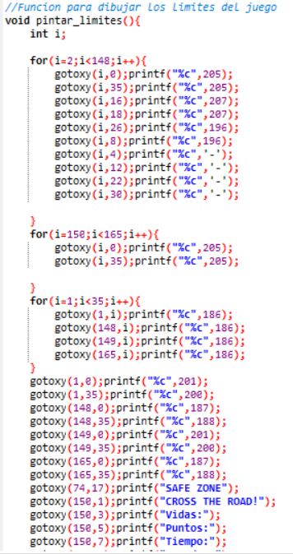
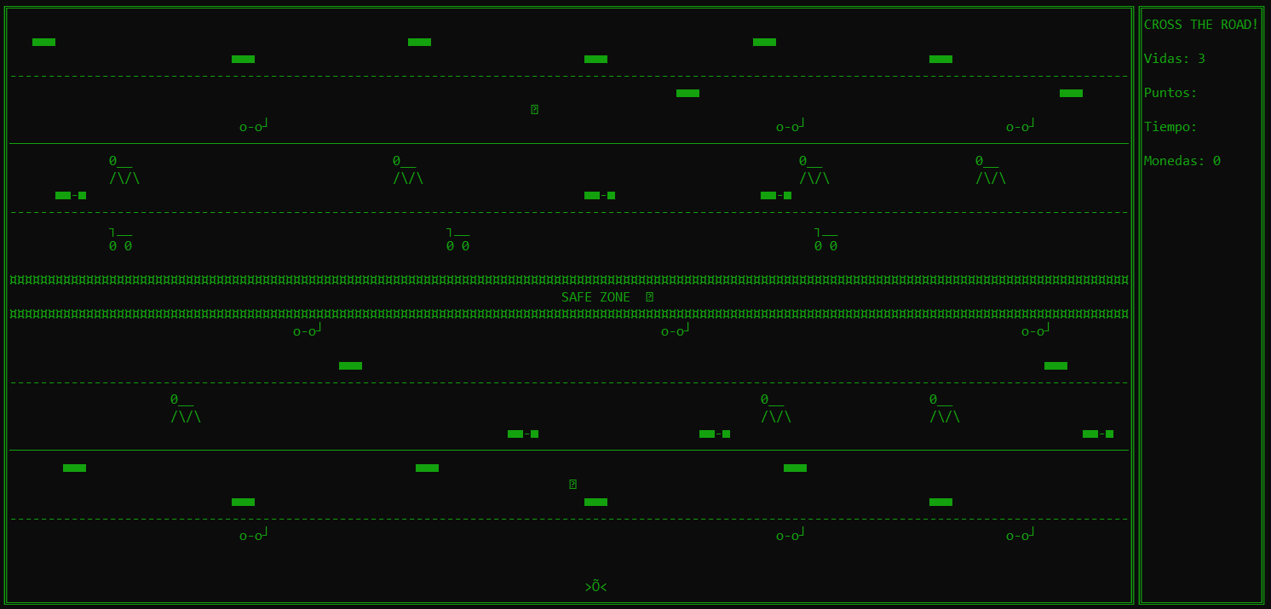
1.Limites del juego
El juego se desarrolla en un espacio reducido al ejecutarse, para ello se han ajustado los límites de la pantalla para hacer que el juego sea lo suficientemente grande para que se pueda controlar de forma intuitiva y divertida.
Se utilizan funciones para dibujar los límites, restringir el movimiento del jugador, o borrar la información que ya no es necesaria (coches en movimiento)

Slide 4

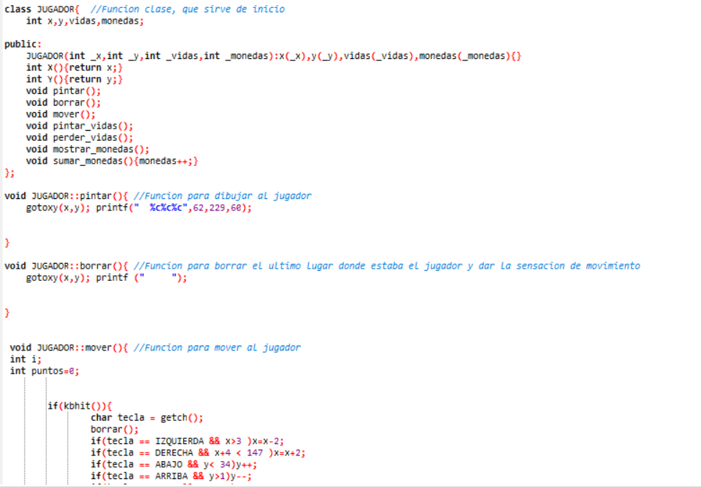

2.JUGADOR
En este videojuego, somos una rana cuya misión es cruzar la carretera, para ello debe esquivar los coches que circulan por la vía.
El programa dispone de numerosas funciones que permiten mover al jugador de forma intuitiva.
Un ejemplo de estas son las funciones pintar y borrar (para dibujar al jugador y borrar la ultima posición en la que estuvo), o mover (que permite mover al jugador con las flechas).

Slide 5

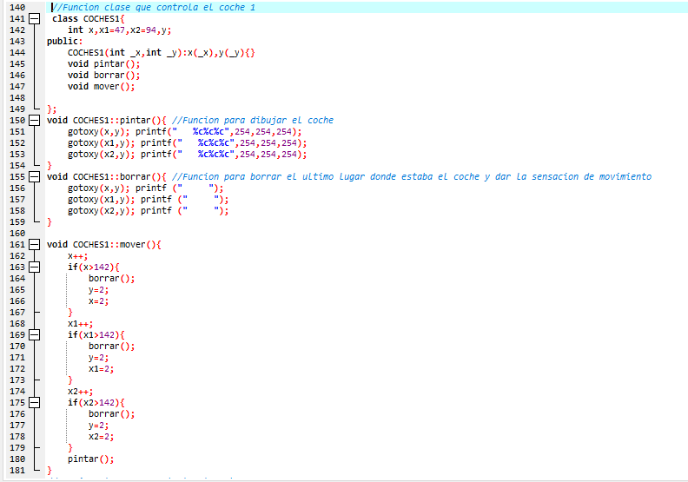
3. objetos En movimiento
Estos objetos están definidos por una clase con sus respectivos atributos(variables).
Se utiliza una interfaz pública
Se añaden las funciones de pintar, mover y borrar, que como sus nombres indican pintan el objeto, lo mueven y borran su rastro.
Los objetos se mueven de izquierda a derecha (x++) o de derecha izquierda (x--). Y a distintas velocidades (x=x+2,x++), pero siempre dentro de los limites del juego.

Slide 6

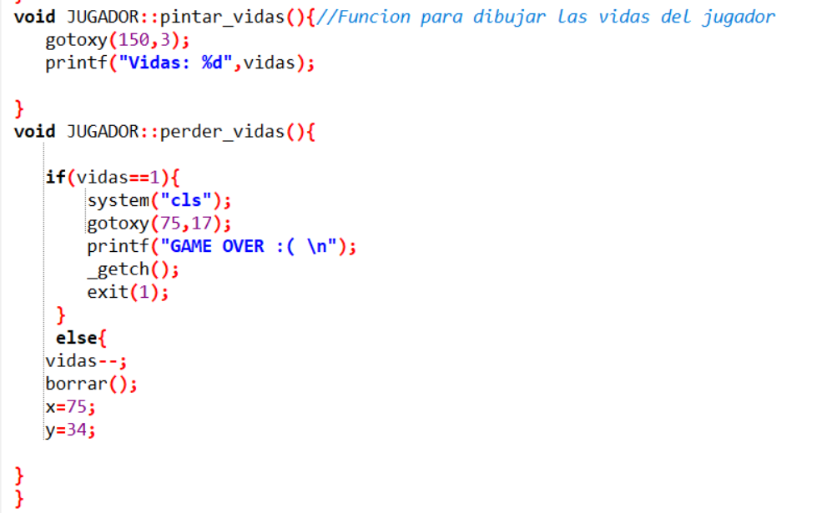
4.vidas
Inicialmente el juego comienza con 3 vidas, al llegar a 0 el programa se terminará y se cerrará con la frase “Game over”. Y se consigue llegar al final el programa también se cerrará pero con la frase “Has ganado”.
A la clase JUGADOR se le añaden las funciones pintar_vidas y perder_vidas. La primera muestra en pantalla el número de vidas y la segunda disminuye las vidas hasta que se terminan y cierra el programa.
Cada una de las clases coche se completan con la función choque, en la que se identifica la intersección de cada coche con el jugador, por lo que a esta función se le pasará por referencia la clase JUGADOR. Al ser coches con varias posiciones, la función choque tiene que ser personalizada para cada uno de ellos. En el momento que se produzca la intersección de los dos objetos esta función llamará a su vez a las funciones perder_vidas y pintar_vidas, definidas en la clase JUGADOR

Slide 7

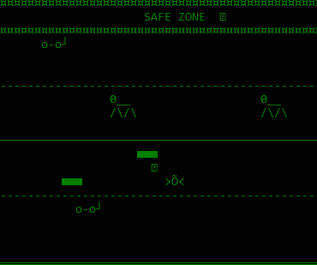
5.monedas
Las monedas están definidos mediante clases también, para crear varias de manera rápida.
Se utiliza una interfaz pública
Se añaden las funciones de pintar, borrar y contar_monedas, esta última pasa por referencia un parámetro de clase JUGADOR
La función contar_monedas compara la posición del jugador con la posición de la moneda. Si son las mismas posiciones añadirá una moneda más

Slide 8

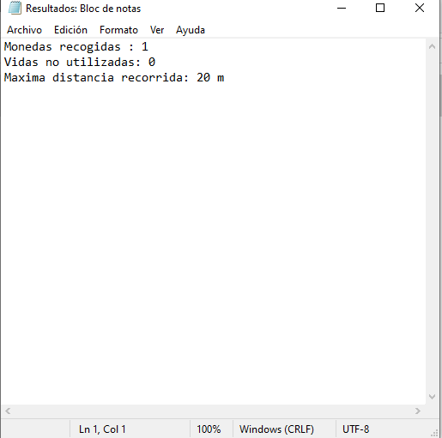
6. Fichero
Las monedas recogidas, las vidas no utilizadas y la distancia máxima recorrida durante toda la partida se recogen en un fichero llamada Resultados.txt

Slide 9

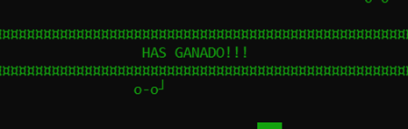
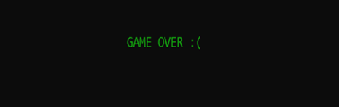
7. FIN DEL JUEGO
Finalmente, si el jugador consigue llevar a la rana al final de la carretera aparecerá un mensaje diciendo que ha ganado el juego y el programa se cerrará mostrando la información de la victoria.
Por el contrario, si el jugador no consigue llegar al final de la carretera y se le acaban las vidas, aparecerá un mensaje diciendo que ha perdido y el programa se cerrará.

